Slide 1

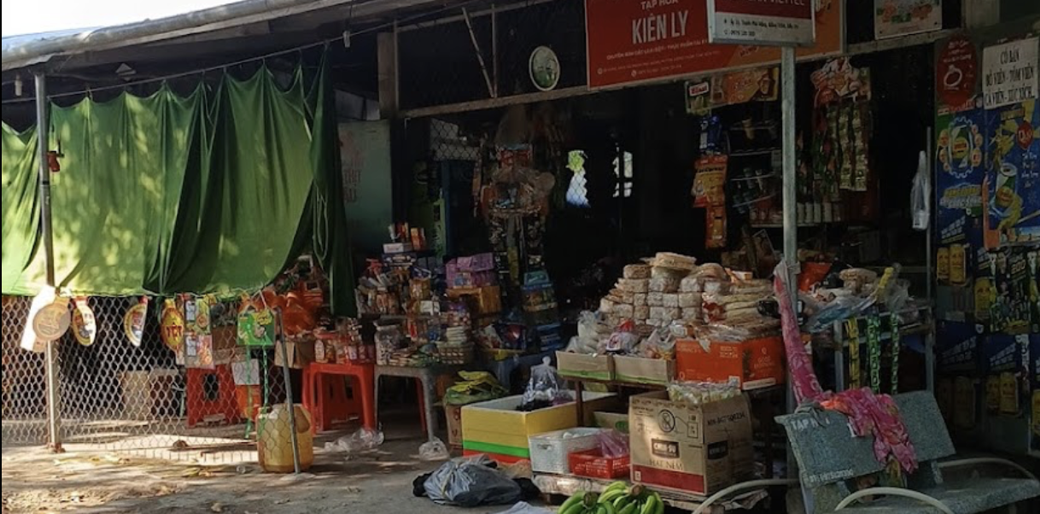
HỖ TRỢ TIỆM TẠP HÓA
15-11-2024

Slide 2
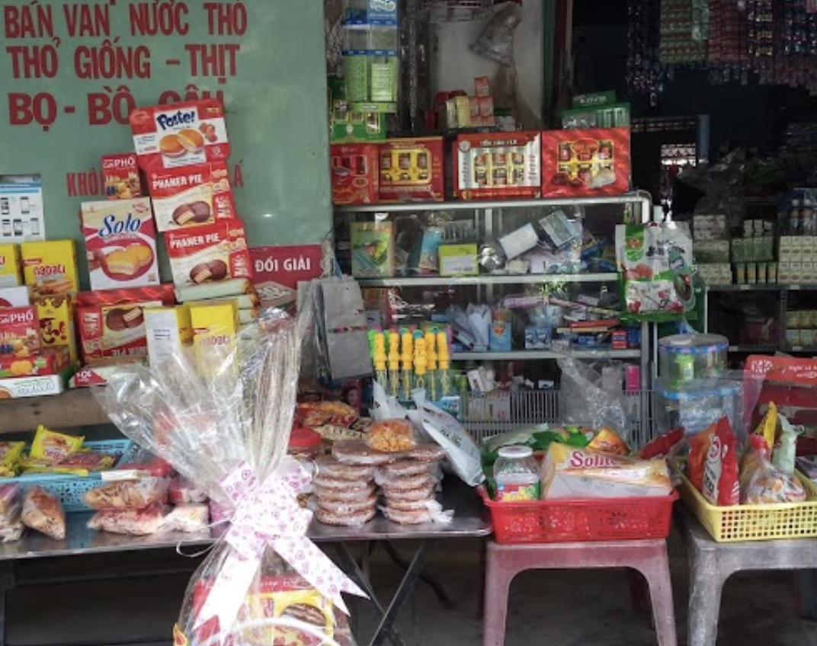
Giới thiệu
Ứng dụng hỗ trợ quản lý bán hàng và kho hàng, tối ưu hoá cho tiệm tạp hoá
Giải pháp đơn giản và hiệu quả cho tiệm tạp hoá mọi quy mô

Slide 3
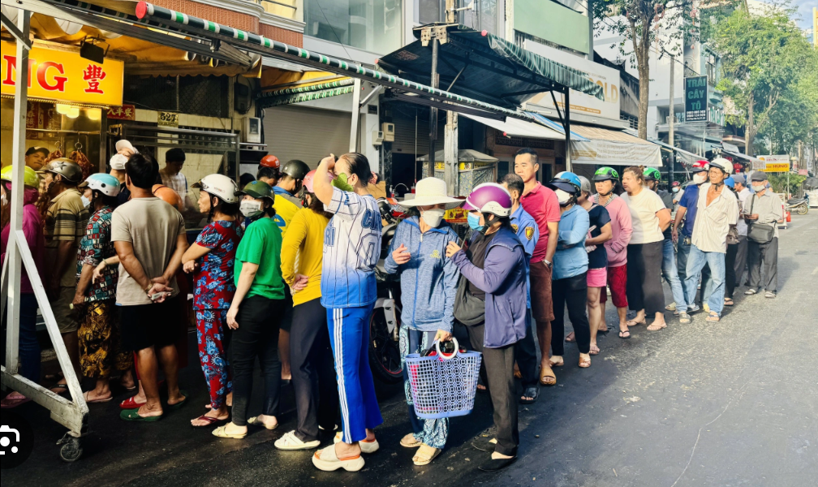
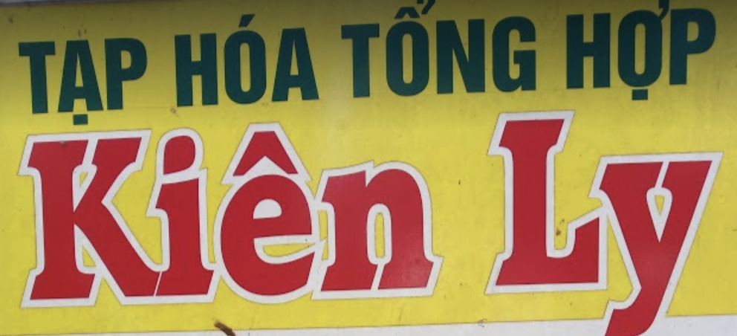
Thực trạng và Vấn đề của các Tiệm Tạp Hóa
Tính tiền khá lâu với khách mua nhiều mặt hàng => không tận dụng tốt nguồn khách hàng

Slide 4
Thực trạng và Vấn đề của các Tiệm Tạp Hóa
Sản phẩm hết hạn dùng, thất thoát không kiểm soát được => ảnh hưởng lớn đến lợi nhuận

Slide 5

Thực trạng và Vấn đề của các Tiệm Tạp Hóa
Việc nhớ giá sản phẩm khiến việc đổi người đứng bán trở nên khó khăn => không tận dụng tối đa nhân lực sẵn có, stress,…

Slide 6

Thực trạng và Vấn đề của các Tiệm Tạp Hóa
Khó theo dõi doanh thu, thống kê sản phẩm => thiếu đổi mới, thiếu sức cạnh tranh

Slide 7
Giải pháp Đề xuất
Ứng dụng đa nền tảng (chính là mobile, có thể mở rộng thành POS)
Quản lý thông tin hàng hoá (giá bán, hạn sử dụng,… thông qua mã vạch)
Báo cáo doanh thu, tổng kết đề xuất xu hướng sản phẩm
Các tính năng mở rộng cao cấp (hỗ trợ quản lý nhân sự, cửa hàng kết nghĩa,…)

Slide 8
Tính năng Chính
Bán hàng: quét mã vạch thanh toán nhanh chóng
Quản lý kho: Theo dõi tồn kho, thông báo hàng sắp hết, nhập/xuất kho
Quản lý doanh thu: Báo cáo doanh thu, thống kê lợi nhuận
Quản lý khách hàng: Lưu thông tin khách hàng thân thiết, lịch sử mua hàng
Cảnh báo và nhắc nhở: Nhắc lịch nhập hàng, thông báo sự kiện quan trọng

Slide 9

Giá trị và Lợi ích cho Người Dùng
Dùng thời gian rảnh rỗi để giảm công sức lúc cao điểm
Tăng doanh thu, cắt giảm thất thoát
Nhân sự linh hoạt
Luôn đổi mới, tăng sức cạnh tranh
Đón đầu xu hướng thời đại

Slide 10










Thông tin sản phẩm
Tên sản phẩm:
Sữa chua vinamilk loại hộp 330ml
Quét mã vạch
25.000/bịch
Giá:
+ Bột giặt omo
+ HSD: 11/11/2022
+ Xuất xứ: Viet Nam
+ Barcode: 89312345678
30.000
/
lốc
Số lượng còn lại:
50
Hạn sử dụng
Số lượng còn lại:
22/11/2020
5
1T
3T
6T
9 tháng
1N
1.5N
2N
3 năm
OK
Barcode: 86200384758395
Lưu lại

Slide 11
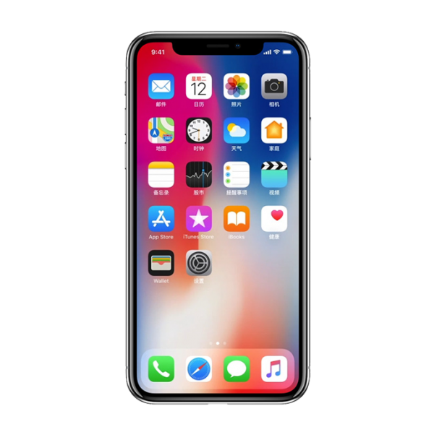
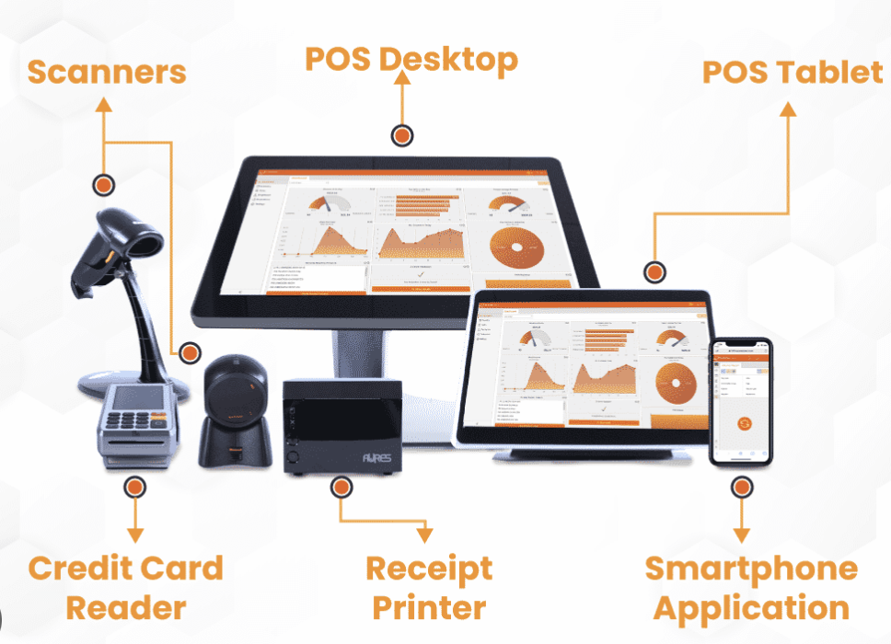
Lợi thế Cạnh tranh
Các sản phẩm trên thị trường thường có quy mô lớn, ít cung cấp bản miễn phí
Chưa phù hợp với các tiệm tạp hoá truyền thống

Slide 12
Kế hoạch Phát triển và Cải tiến
Ưu tiên phát triển, nhận feedback, cải tiến các tính năng cơ bản, tối ưu hoá trải nghiệm người dùng
Phát triển các tính năng thu phí: tính năng thông minh, phức tạp; các tính năng mở rộng (in hoá đơn, bán online,…)

Slide 13
Dự báo Doanh thu và Hiệu quả (1)
Việt Nam có khoảng 700.000 cửa hàng tạp hoá
Mục tiêu lý tưởng 50% số cửa hàng sử dụng (cực kỳ khó)
1% cửa hàng sử dụng tính năng cao nhất (100USD/tháng -> 700000/100*1*100 = 700.000USD/tháng)
5% cửa hàng sử dụng tính năng nâng cao (10USD/tháng -> 7000000/100*5*10=350.000USD/tháng)
10% cửa hàng sử dụng tính năng cơ bản nâng cao (2USD/tháng -> 7000000/100*10*2 = 140.000USD/tháng)
34% cửa hàng sử dụng tính năng cơ bản miễn phí (Quảng cáo 500USD/1000 người/tháng -> 700000/100 * 34 * 500 / 1000 = 119.000USD/tháng)
⇨Tổng: 700k + 350k + 140k + 119k = 1.309 triệu USD/tháng

Slide 14
Dự báo Doanh thu và Hiệu quả (2)
Mục tiêu 20% số cửa hàng sử dụng (tương đối khó)
0.5% cửa hàng sử dụng tính năng cao nhất (100USD/tháng -> 700000/100*0.5*100 = 350.000USD/tháng)
2% cửa hàng sử dụng tính năng nâng cao (10USD/tháng -> 7000000/100*2*10=140.000USD/tháng)
5% cửa hàng sử dụng tính năng cơ bản nâng cao (2USD/tháng -> 7000000/100*5*2 = 70.000USD/tháng)
12.5% cửa hàng sử dụng tính năng cơ bản miễn phí (Quảng cáo 500USD/1000 người/tháng -> 700000/100 * 12.5 * 500 / 1000 ~ 40.000USD/tháng)
⇨Tổng: 350k + 140k + 70k + 40k = 600.000USD/tháng

Slide 15
Tổng kết
Sản phẩm ứng dụng mobile hỗ trợ việc bán hàng, quản lý kho
Sản phẩm giúp tiệm tạp hoá truyền thống thu hẹp khoảng cách với các công ty bán lẻ đang ngày càng chiếm lấy nhiều thị phần
Sản phẩm cộng đồng, thúc đẩy sự phát triển toàn diện, đồng đều hơn cho xã hội

Slide 16

Cảm ơn a/e đã lắng nghe

